Slide 1





Skolåtergivning
Gällande: Tilde
Datum: 24-01-15

Slide 2
Vem är jag? Sarah Camejo Hurt, leg.psykolog på Bonliva Care
Tilde har genomgått en utredning vid Bonliva Care med bred psykiatrisk frågeställning.
Resultat: Tilde uppfyller kriterier ADHD, huvudsakligen ouppmärksam form (lindrig grad).
Neuropsykiatrisk utredning

Slide 3


Utredningsmetod
Intervjuer med
föräldrar och skola
Psykologisk testning
med patient
Intervju/samtal
med patient
Resultat från
skattningsformulär
Genomgång
av journal
Observationer

Slide 4

Vad är autism?
Social
interaktion
Svårigheter avseende social ömsesidighet
Missförstånd i samspel/umgänge
Nedsättningar avseende icke-verbal och verbal kommunikation
Kommunikation
Beteende-
repertoar
Specialintressen
Ritualer/rutiner
Fascination inför delar av saker
Svårt med förändringar
Perceptuell känslighet??

Slide 5
Vad är ADHD?
Numera är ADHD och ADD samma diagnos
Klassas in i lindrig, medelsvår och svår nivå
Ingångsättningssvårigheter
Svårigheter med koncentration
Brister i känsloreglering
Hyperaktivitet/
impulsivitet
Ouppmärksamhet
Kombinerad form
Nedsatt uthålligeht
Inre rastlöshet
Problem med planering och organisering
Lättdistraherbarhet

Slide 6
Resultat från testning
Allmänintellektuell förmåga
Kommunikativt samspel
Uppmärksamhet/uthållighet
Presterar genomsnittligt jämfört med andra jämnåriga
Relativt jämn begåvningsprofil
Presterar bäst på verbala uppgifter
God processhastighet
Presterar något sämre än sin jämnåriga på deltesten som mäter abstrakt och logiskt tänkande, arbetsminne och test som mäter analysförmåga (förmåga att se helheten utifrån dess delar)
Inga tydliga indikationer på svårigheter i socialt samspel eller kommunikation
Problem med vakenhet
Bristande motivation till vissa uppgifter/aktiviteter
Kan vara slarvig
Glömmer bort instruktioner
Svårt att slutföra
Skjuter på uppgifter som hon behöver göra
Svårt att komma igång
Fastnar ibland i oväsentliga detaljer
Tappar bort föremål
Trött I skolan
Fungerar bättre vid tydliga och styrda uppgifter

Slide 7
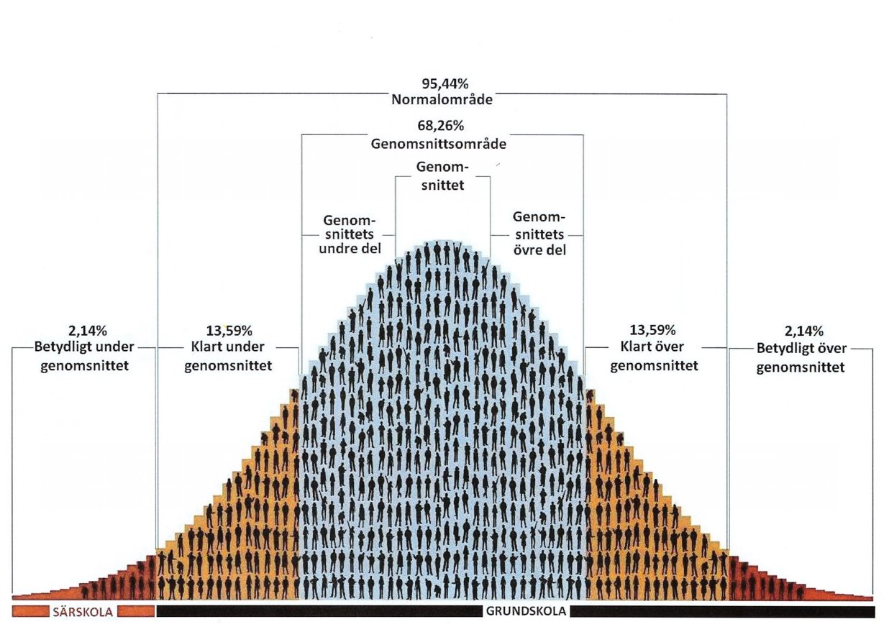

Slide 8
Skattningsformulär och intervju
Föräldrar
Skolpersonal
Problem med Arbetsminne, Planering/organisation och Ordning på material
Bristande självstyrning
Problem med Arbetsminne, Planering/organisation och Ordning på material
Bristande självstyrning

Slide 9
Skattningsformulär och intervju
Tilde upplever att han har
Svårt att hålla koncentrationen i skolan
Tycker generellt att hon mår bättre jämfört med våren 2023

Slide 10

Stöd och anpassningar i skola
Individ
Omgivning
Schema och kalender
Hjälpmedel för att komma ihåg, tex påminnelser i mobiltelefonen
Träna på det som är svårt och ta hjälp av andra för att komma igång med saker
Regelbundet matintag och tillräcklig sömn
Tid för återhämtning och roliga aktiviteter
Samarbete mellan skola och hem (information om prov/examinationer och regelbundna avstämningar)
Feedback/återkoppling i det Tilde gör
Konkreta och tydliga instruktioner
Alternativa aktiviteter/uppgifter
Tillgång till avskärmad lugn miljö

Slide 11
Tack för att ni tog er tid!

